Slide 1
CHƯƠNG TRÌNH TẬP HUẤN CHUYÊN ĐỀ
SOẠN VÀ THIẾT KẾ GIÁO ÁN ĐIỆN TỬ
CHƯƠNG TRÌNH TẬP HUẤN CHUYÊN ĐỀ
SOẠN VÀ THIẾT KẾ GIÁO ÁN ĐIỆN TỬ
Gv hướng dẫn: HUỲNH THANH TÚ

Slide 2
Nội dung chương trình
Lý thuyết : Nắm rõ các thao tác cơ bản trong PowerPoint
Thực hành : Tạo được bài giảng điện tử đơn giản

Slide 3
Bài 1 : Giới thiệu PowerPoint
1. Giới thiệu :
Ms.PowerPoint (trình chiếu điện tử) là một chương trình ứng dụng cho phép người sử dụng tạo ra các bản trình diễn phục vụ cho các bài giảng, diễn thuyết, hội thảo …
Làm việc trên PowerPoint là làm việc với các tập tin trình diễn có phần mở rộng là .ppt .
Mỗi tập tin trình diễn bao gồm 1 hoặc nhiều bản trình diễn (Slide) . Các Slide sẽ chứa các nội dung chúng ta muốn trình bày

Slide 4
Bài 1 : Giới thiệu PowerPoint
Có thể minh họa cấu trúc một tập tin trình diễn theo thứ tự các Slide như sau :
Slide 1
Slide 2
Slide n
Một tập tin trình diễn

Slide 5
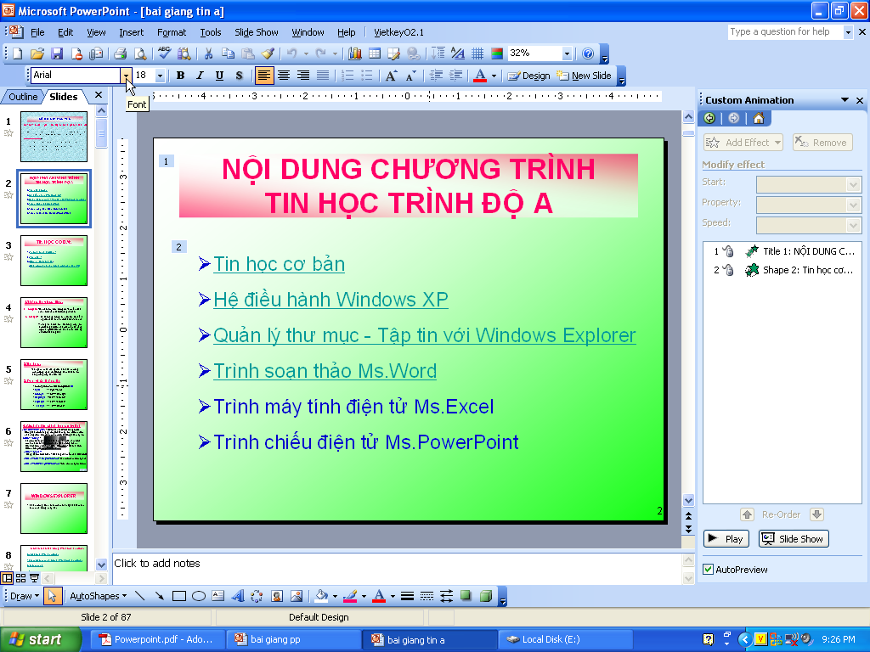
Giao diện một tập tin trình chiếu

Slide 6
Bài 1 : Giới thiệu PowerPoint
2. Qui trình tạo và sử dụng một tập tin trình diễn :
Bước 1:
Xác định rõ nội dung cần trình bày . Từ đó sẽ định ra được cấu trúc của tập tin trình diễn (bao nhiêu Slide, màu nền, nội dung từng Slide …)
Bước 2:
Dùng PowerPoint để tạo các Slide
Bước 3:
Trình diễn . Dùng các phương tiện công nghệ thông tin để trình diễn tập tin vừa tạo ra ( máy tính nối mạng, Projector …)

Slide 7
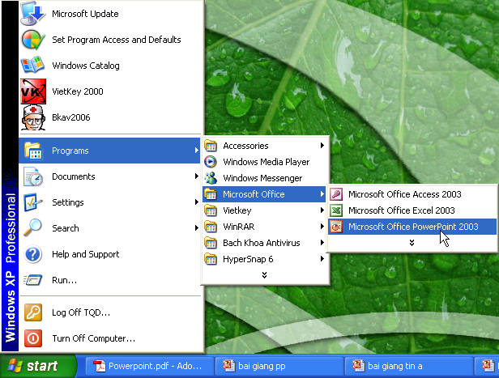
Bài 1 : Giới thiệu PowerPoint
3. Khởi động PP:
Vào Start -> chọn Programs -> chọn Microsoft Office -> chọn Microsoft PowerPoint

Slide 8
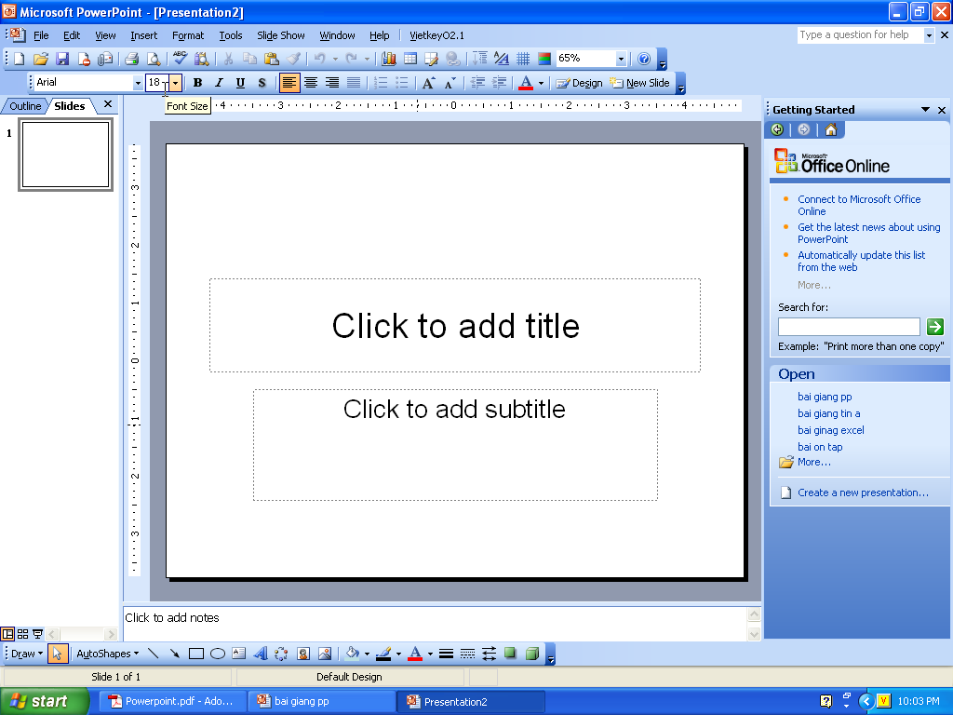
Bài 1 : Giới thiệu PowerPoint
Màn hình làm việc của một tập tin PP
Slide , chứa nội dung cần trình diễn
Danh sách các Slide

Slide 9
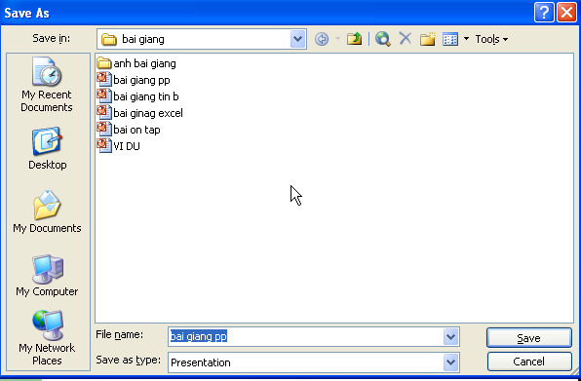
Bài 1 : Giới thiệu PowerPoint
4. Lưu tập tin PP:
Vào Menu File -> chọn Save (hoặc Save As)
Chọn nơi chứa tập tin
Nhập tên tập tin

Slide 10

Bài 1 : Giới thiệu PowerPoint
5. Trình diễn:
Sau khi đã đưa nội dung vào các Slide, chúng ta có thể thực hiện thao tác trình diễn bằng cách nhấn phím F5 hoặc menu lệnh Slide show -> view show hoặc nhấp chuột vào biểu tượng màn chiếu ở góc trái dưới của màn hình PP)

Slide 11
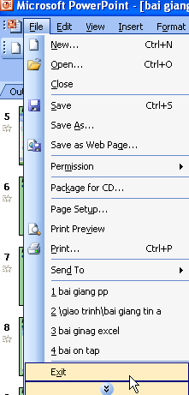
Bài 1 : Giới thiệu PowerPoint
6. Thoát khỏi PP
Trong màn hình làm việc của PowerPoint
Vào Menu File -> chọn Exit

Slide 12

Bài 2 : CÁC THAO TÁC CƠ BẢN
1. Thêm một Slide
Vào Menu Insert -> chọn New Slide ( Ctrl + M )

Slide 13
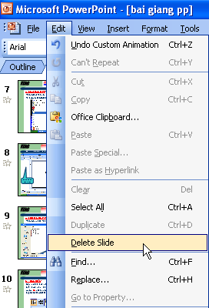
Bài 2 : CÁC THAO TÁC CƠ BẢN
2. Xóa một Slide
- Chọn Slide cần xóa
Vào Menu Edit ->
chọn Delete Slide

Slide 14
Bài 2 : CÁC THAO TÁC CƠ BẢN
3. Chèn một số đối tượng vào Slide
3.1. Chèn Text Box (ô chứa ký tự)
3.2. Chèn Đồ thị
3.3. Chèn Bảng biểu
3.4. Chèn hình ảnh
3.5. Chèn tập tin âm thanh hoặc fim

Slide 15
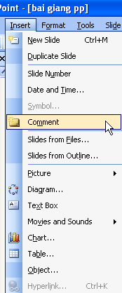
Bài 2 : CÁC THAO TÁC CƠ BẢN
3. Chèn một số đối tượng vào Slide
3.1. Chèn Text Box (ô chứa ký tự)
Vào menu Insert -> chọn Text Box
3.2. Chèn Đồ thị
Vào menu Insert -> chọn Chart
3.3. Chèn Bảng biểu
Vào menu Insert -> chọn Table

Slide 16
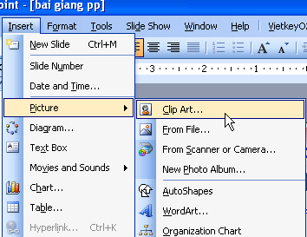
Bài 2 : CÁC THAO TÁC CƠ BẢN
3. Chèn một số đối tượng vào Slide
3.4. Chèn hình ảnh
Vào menu Insert -> chọn Picture - Chọn Clip Art
Chú ý : nếu muốn chèn hình ảnh từ 1 tập tin ảnh chúng ta sưu tầm (không lấy từ Office) thì chọn mục From file

Slide 17
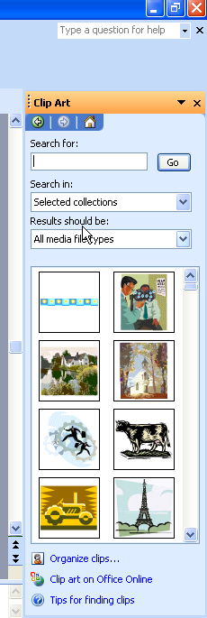
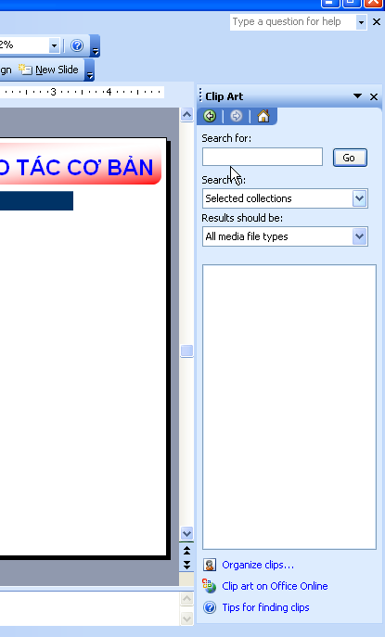
Bài 2 : CÁC THAO TÁC CƠ BẢN
3. Chèn một số đối tượng vào Slide
3.4. Chèn hình ảnh

Slide 18
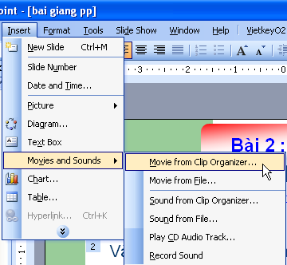
Bài 2 : CÁC THAO TÁC CƠ BẢN
3. Chèn một số đối tượng vào Slide
3.5. Chèn tập tin âm thanh hoặc fim
Vào menu Insert -> chọn Movies and Sounds - Chọn Movies from Clip … hoặc Sound from Clip…
Chú ý : nếu muốn chèn đoạn fim,âm thanh từ 1 tập tin chúng ta sưu tầm (không lấy từ Office) thì chọn mục From file

Slide 19

Baøi 3 :
Ñònh Daïng Caùc Ñoái Töôïng Trong POWERPOINT

Slide 20
Bài 3 : MỘT SỐ THAO TÁC ĐỊNH DẠNG
4. Định dạng Slide
4.1. Định dạng Font
4.2. Định dạng màu nền
4.3. Định dạng bố cục Slide
4.4. Định dạng mẫu thiết kế Slide
4.5. Định dạng khoảng cách giữa các dòng
4.6. Canh lề cho Text Box
4.7. Thay đổi Font

Slide 21

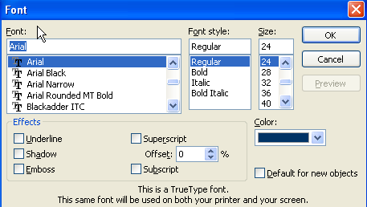
Bài 2 : CÁC THAO TÁC CƠ BẢN
4. Định dạng Slide
4.1. Định dạng Font
Vào menu Format -> chọn Font

Slide 22
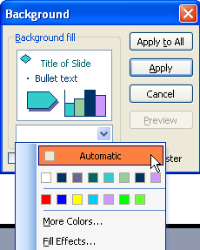
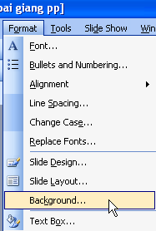
Bài 2 : CÁC THAO TÁC CƠ BẢN
4. Định dạng Slide
4.2. Định dạng màu nền
Vào menu Format -> chọn Background

Slide 23
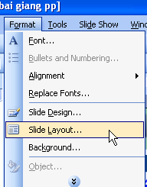
Bài 2 : CÁC THAO TÁC CƠ BẢN
4. Định dạng Slide
4.3. Định dạng bố cục Slide
Vào menu Format -> chọn Slide Layout

Slide 24
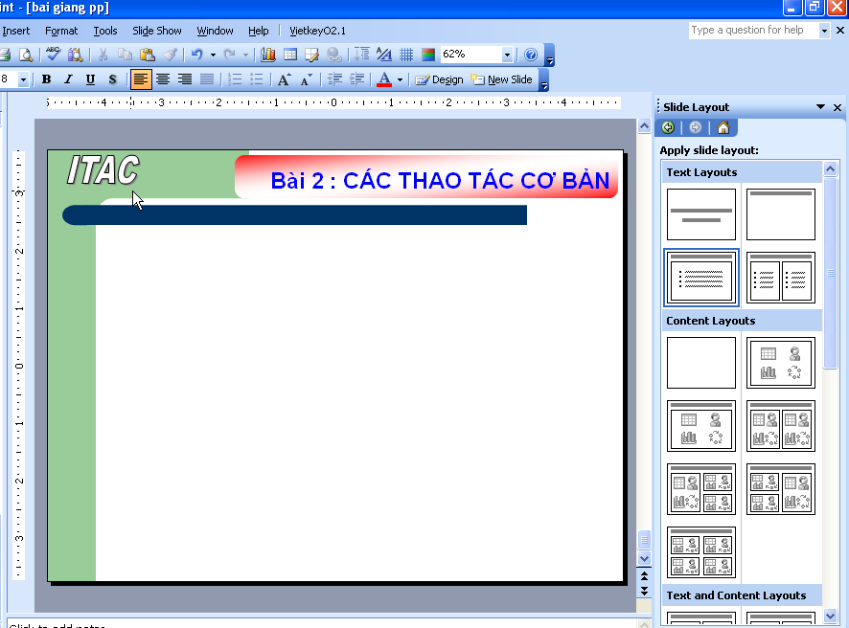
Các mẫu bố cục của Slide

Slide 25
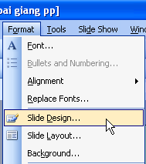
Bài 2 : CÁC THAO TÁC CƠ BẢN
4. Định dạng Slide
4.4. Định dạng mẫu thiết kế Slide
Vào menu Format -> chọn Slide Design

Slide 26
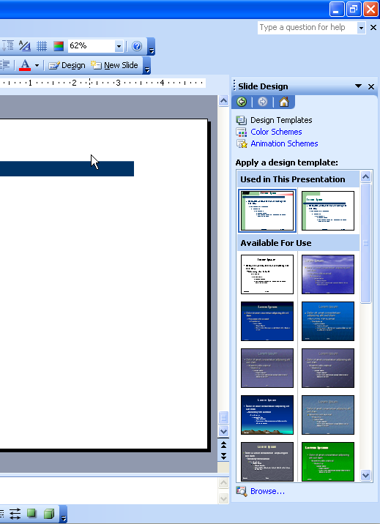
Các mẫu thiết kế của Slide

Slide 27
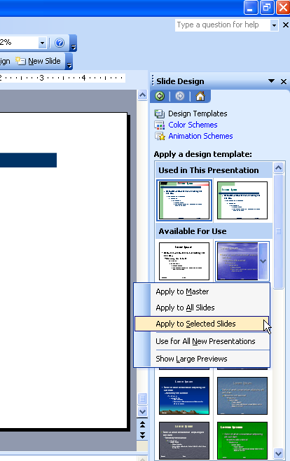
Áp dụng cho slide Master
Áp dụng cho tất cả các slide trong tập tin
Áp dụng cho slide đang chọn

Slide 28
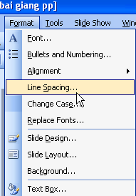
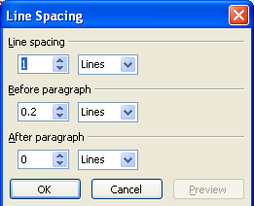
Bài 2 : CÁC THAO TÁC CƠ BẢN
4. Định dạng Slide
4.5. Định dạng khoảng cách giữa các dòng
Chọn Text Box cần định dạng
Vào menu Format -> chọn Line Spacing

Slide 29
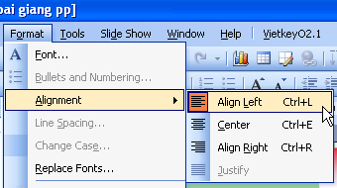
Bài 2 : CÁC THAO TÁC CƠ BẢN
4. Định dạng Slide
4.6. Canh lề cho Text Box
Vào menu Format -> chọn Alignment
Sau đó chọn kiểu canh lề theo hình minh họa

Slide 30
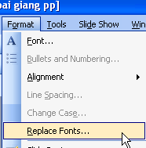
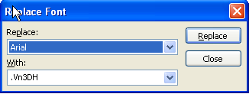
Bài 2 : CÁC THAO TÁC CƠ BẢN
4. Định dạng Slide
4.7. Thay đổi Font
Vào menu Format -> chọn Replace Fonts
Sau đó chọn kiểu Font sẽ thay thế theo hình minh họa (h2)
(h2)

Slide 31
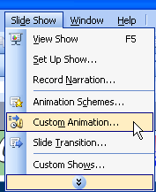
Bài 2 : CÁC THAO TÁC CƠ BẢN
5. Tạo hiệu ứng cho đối tượng trong Slide
Để tạo hiệu ứng động cho các đối tượng trong Slide chúng ta thực hiện như sau :
Chọn đối tượng
Vào menu Slide Show -> chọn Custom Animation

Slide 32
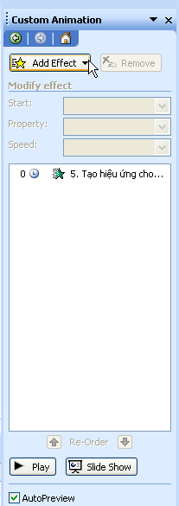
Bài 2 : CÁC THAO TÁC CƠ BẢN
5. Tạo hiệu ứng cho đối tượng trong Slide
Xuất hiện hộp thoại Custom Animation bên phải màn hình

Slide 33
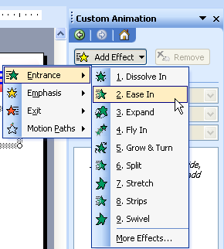
Bài 2 : CÁC THAO TÁC CƠ BẢN
5. Tạo hiệu ứng cho đối tượng trong Slide
Nhấp chuột vào nút Add Effect - > chọn Entrance để chọn kiểu hiệu ứng
Nếu muốn lựa chọn các hiệu ứng khác thì chọn mục More Effects

Slide 34
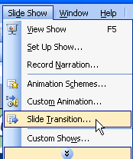
Bài 2 : CÁC THAO TÁC CƠ BẢN
6. Tạo hiệu ứng chuyển Slide (chuyển trang)
Để tạo hiệu ứng động khi chuyển sang Slide khác chúng ta thực hiện như sau :
Vào menu Slide Show -> chọn Slide Transition

Slide 35
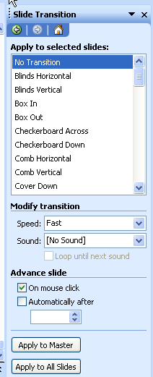
Bài 2 : CÁC THAO TÁC CƠ BẢN
6. Tạo hiệu ứng chuyển Slide (chuyển trang)
Xuất hiện hộp thoại Slide Transition bên phải màn hình
Lựa chọn kiểu hiệu ứng trong danh sách
- Tốc độ hiển thị
- Có hoặc không có âm thanh đi kèm khi hiệu ứng xuất hiện
Qui định khi nào hiệu ứng xuất hiện : khi nhấp chuột hay tự động sau 1 thời gian
Hiệu lực cho Slide Master hay tất cả các Slide

Slide 36
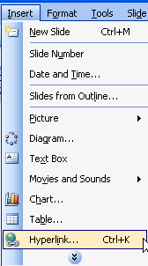
Bài 2 : CÁC THAO TÁC CƠ BẢN
7. Tạo Siêu liên kết
Siêu liên kết là chức năng tạo một liên kết từ 1 đối tượng nào đó đến 1 Slide hoặc đến một tập tin, một chương trình nào đó . Cách thực hiện như sau :
Chọn đối tượng cần tạo liên kết
Vào menu Insert -> chọn Hyperlink (Ctrl +K)

Slide 37
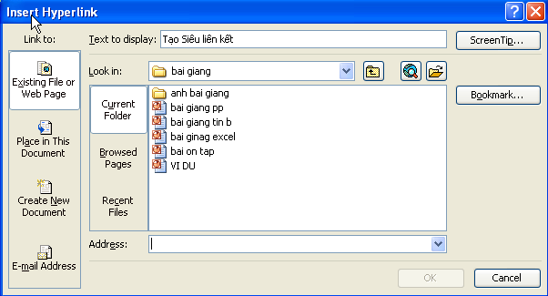
Bài 2 : CÁC THAO TÁC CƠ BẢN
7. Tạo Siêu liên kết
Dòng ký tự sẽ hiển thị ở siêu liên kết
Xuầt hiện hộp thoại :
Chọn tập tin hoặc chương trình muốn liên kết đến
Nếu muốn liên kết đến một Slide khác thì chọn mục Place in This Document

Slide 38
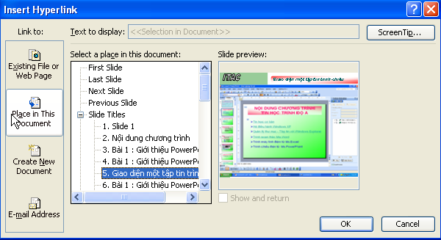
Chọn Slide cần liên kết đến , rồi nhấn nút OK

Slide 39
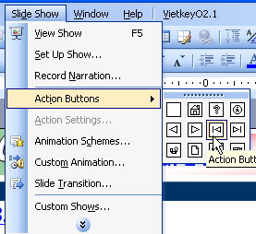
Bài 2 : CÁC THAO TÁC CƠ BẢN
8. Tạo Nút động
Nút động là nút có chức năng liên kết đến 1 Slide hoặc đến một tập tin, chương trình nào đó . Cách thực hiện như sau :
Vào menu Slide Show -> chọn Action Buttons -> chọn kiểu nút rồi vẽ vào Slide

Slide 40
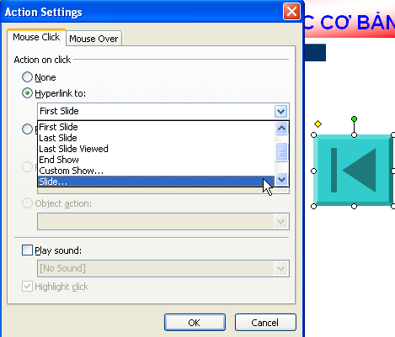
Bài 2 : CÁC THAO TÁC CƠ BẢN
8. Tạo Nút động
Xuất hiện hộp thoại
Chọn mục Slide

Slide 41
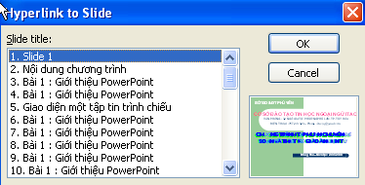
Bài 2 : CÁC THAO TÁC CƠ BẢN
8. Tạo Nút động
Chọn Slide cần liên kết đến , rồi nhấn OK

Slide 42
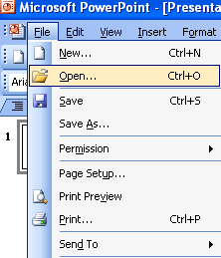
MỘT SỐ MENU THƯỜNG DÙNG
1. Menu File

Slide 43
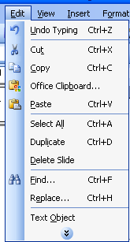
MỘT SỐ MENU THƯỜNG DÙNG
2. Menu Edit

Slide 44
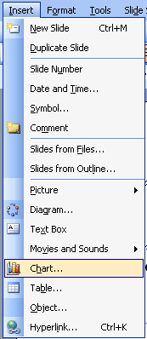
MỘT SỐ MENU THƯỜNG DÙNG
3. Menu Insert

Slide 45
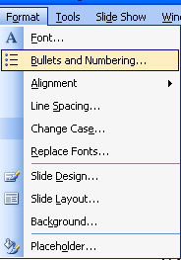
MỘT SỐ MENU THƯỜNG DÙNG
4. Menu Format

Slide 46
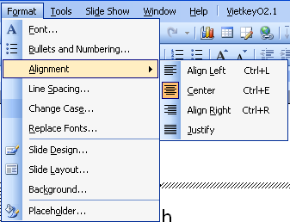
MỘT SỐ MENU THƯỜNG DÙNG
5. Menu Format

Slide 47
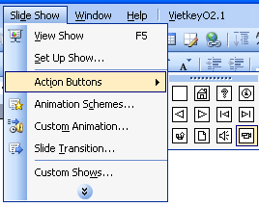
MỘT SỐ MENU THƯỜNG DÙNG
6. Menu Slide Show

Slide 48
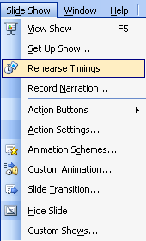
MỘT SỐ MENU THƯỜNG DÙNG
7. Menu Slide Show

